Slide 1
Introduction to Deep Learning
黃昱翔(Yu-Xiang Huang)
Media IC and System Lab
Graduate Institute of Electronics Engineering,
National Taiwan University
All of the slides are copy from
(1) http://media.ee.ntu.edu.tw/crash_course/2022/Intro_DL.pptx
(2) http://cs231n.stanford.edu/syllabus.html
(3) https://speech.ee.ntu.edu.tw/~hylee/ml/2017-spring.php

Slide 2
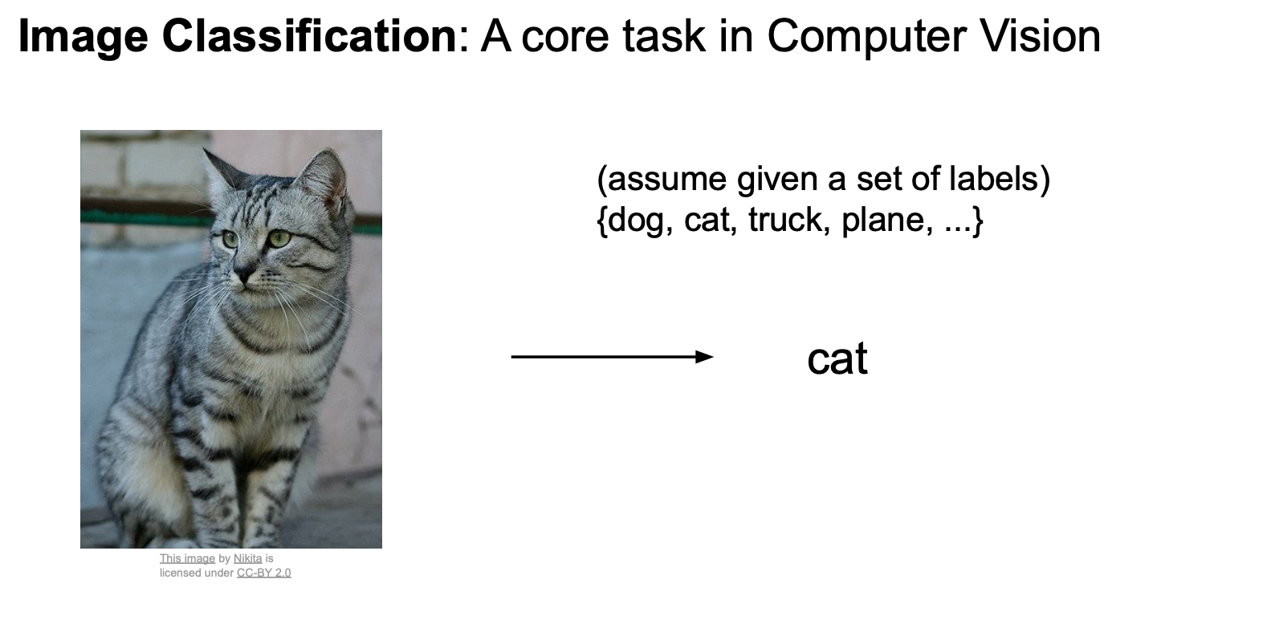
Notes:
Image classification 在電腦視覺中是一個核心任務

Slide 3
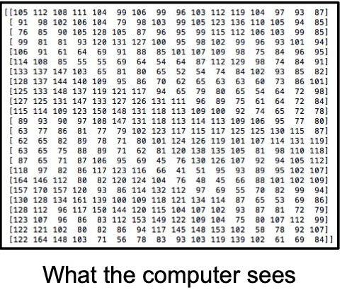
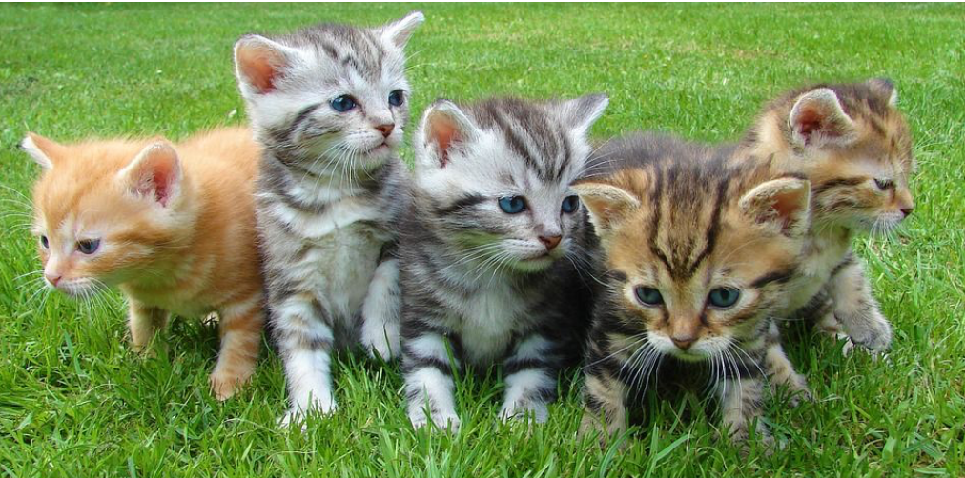
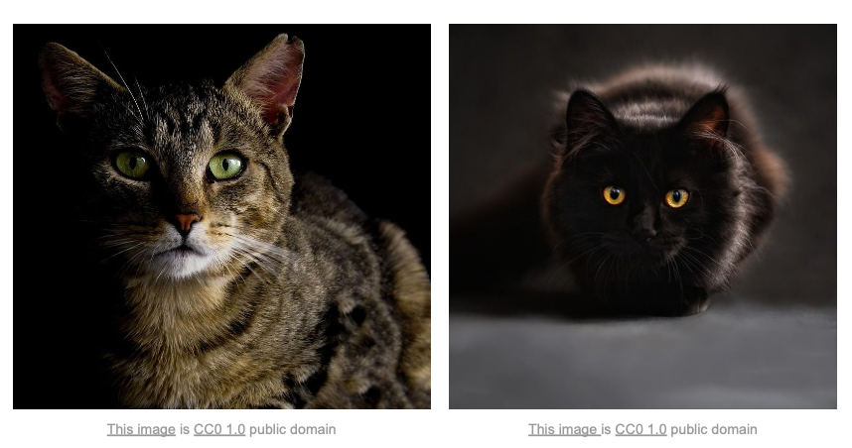
Problems
Semantic gap
Viewpoint changes
Background clutter
Illumination
Occlusion
Inter-class variation
Notes:
電腦視覺領域的問題:
Semantic gap：影像的像素值（如 800×600×3 的整數張量）與語意資訊間存在差距。
Viewpoint changes：攝影機位置或角度改變時，所有像素可能同時變化
Background clutter：雜亂背景可能掩蓋或混淆目標物體。
Illumination：不同光照條件下，同一物體外觀差異巨大。
Occlusion：物體部分被遮擋或自身形狀可變，增加識別難度 。
Inter-class variation：同一類別內的外觀差異，如不同品種、姿態和尺寸。

Slide 4
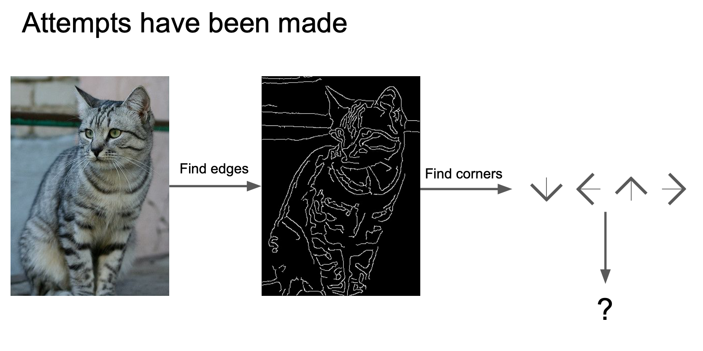

Slide 5
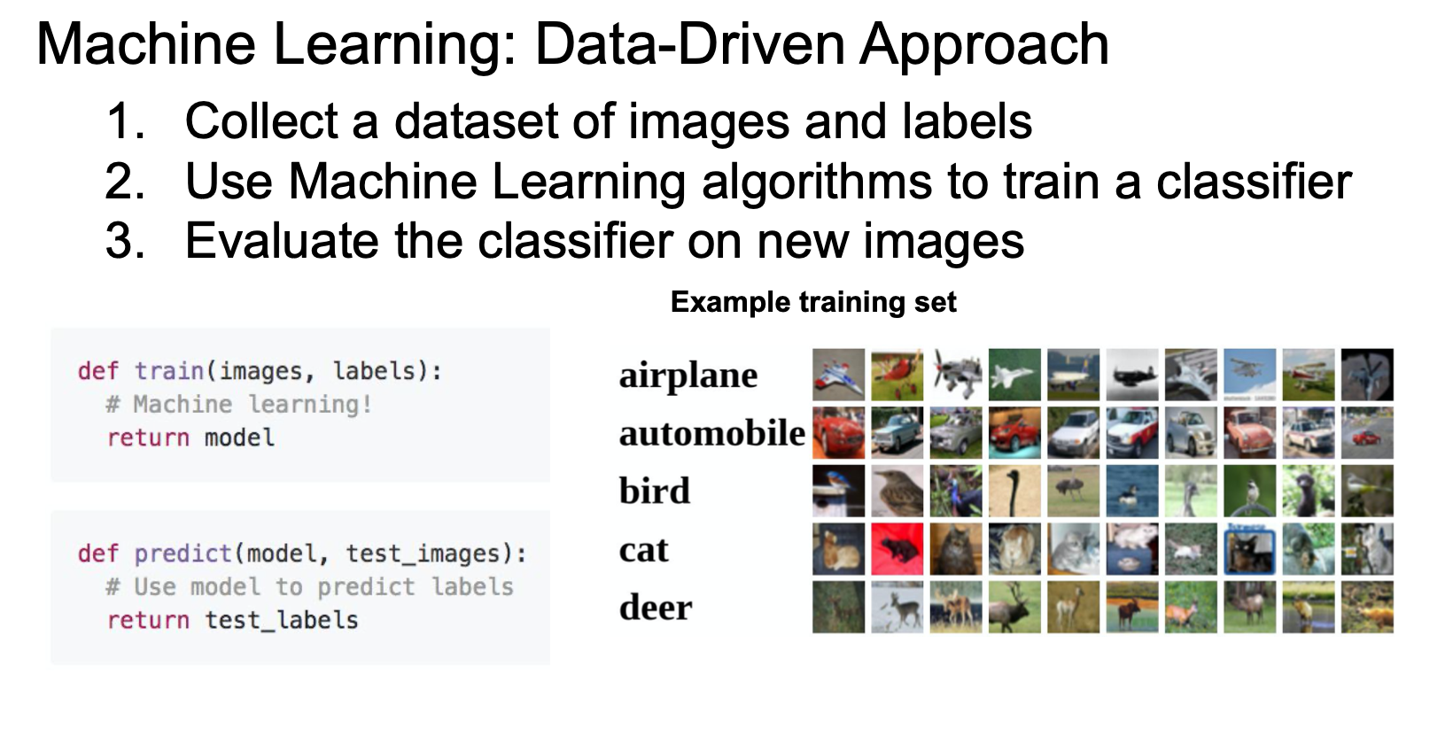
Notes:
收集資料與標籤
訓練分類器
測試分類器在新的資料上的準確度

Slide 6
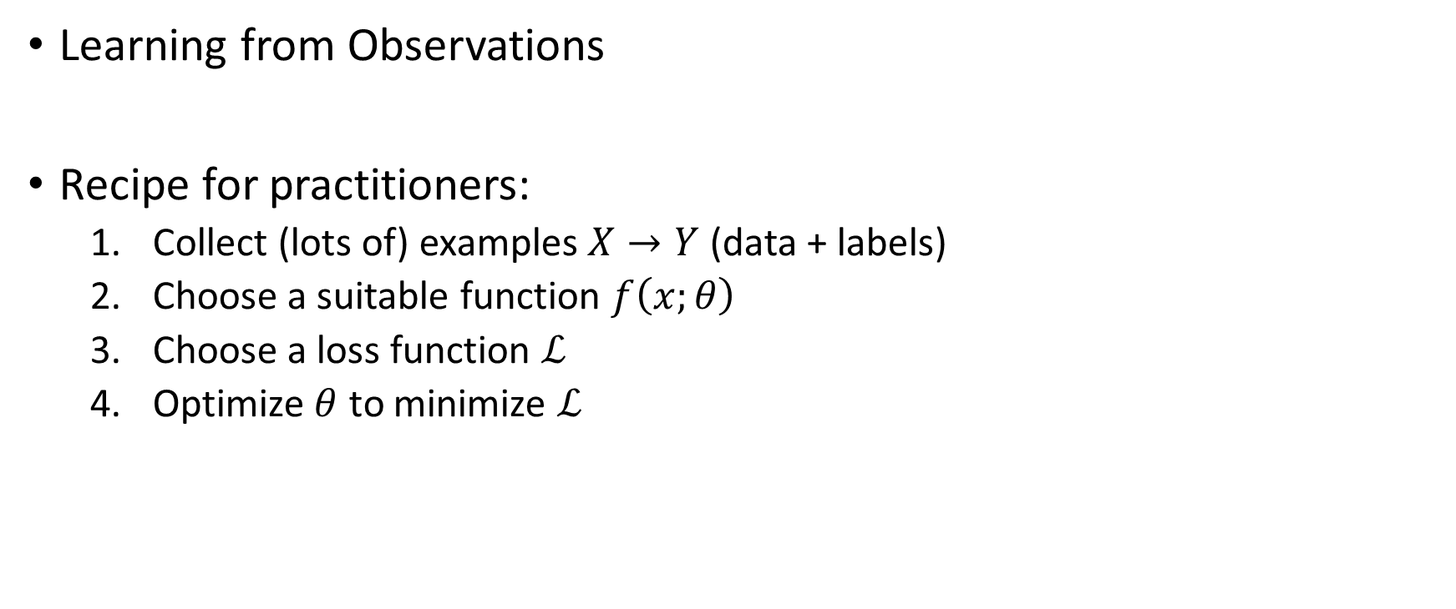
Machine Learning Pipeline
Learning from Observations
Recipe for practitioners:
  Collect (lots of) examples $X→Y$ (data + labels)
  Choose a suitable function $f\left(x;θ\right)$
  Choose a loss function $ℒ$
  Optimize $θ$ to minimize $ℒ$
Notes:
從看過的東西去學習

Slide 7
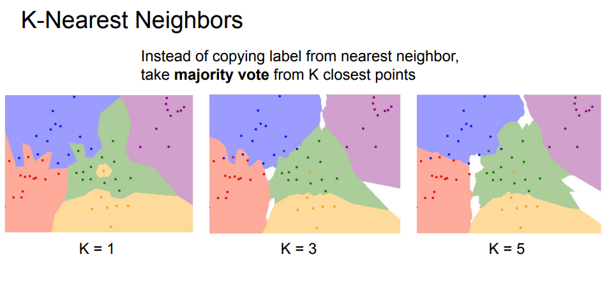
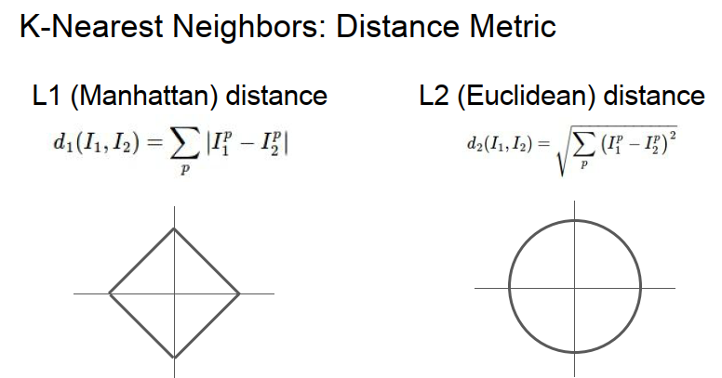

Let’s talk about classifier first
Supposed the feature is the image itself, so $f\left(x;θ\right)$is a just a classifier
We can (1) learn a K-nearest neighbor classifier
Notes:
KNN: 給定一張測試圖片，找出訓練集中最接近的 k張圖像，根據它們的標籤投票。

Slide 8
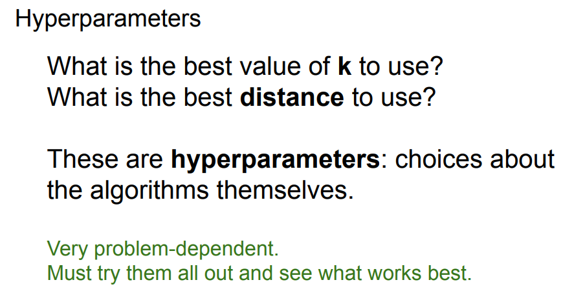

Slide 9
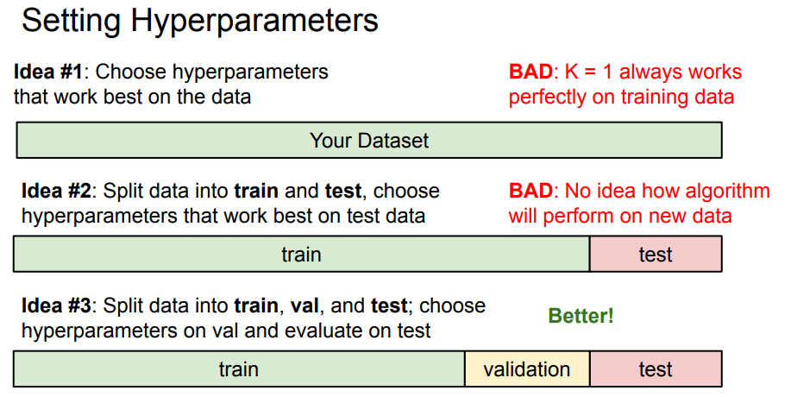
Notes:
Idea 1直接在整個資料集上選最好的參數 → K=1 在訓練資料集表現完美，但泛化能力差
Idea 2將資料分成 train / test，再用 test 來挑hyperparameter→ 測試集不能被用來調參
Idea 3將資料切成三份 → train / validation / test 用 training 訓練；用 validation 調參；最後只用一次 test 評估效果

Slide 10
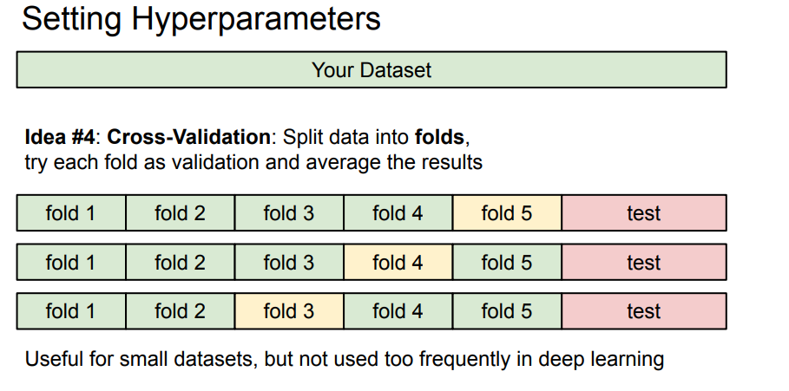
Notes:
Idea 4 交叉驗證（Cross-Validation）
將資料分為多個「folds」，輪流當驗證集，其餘為訓練集。
適合小資料集，但在 deep learning 中不常用，因計算量大。

Slide 11
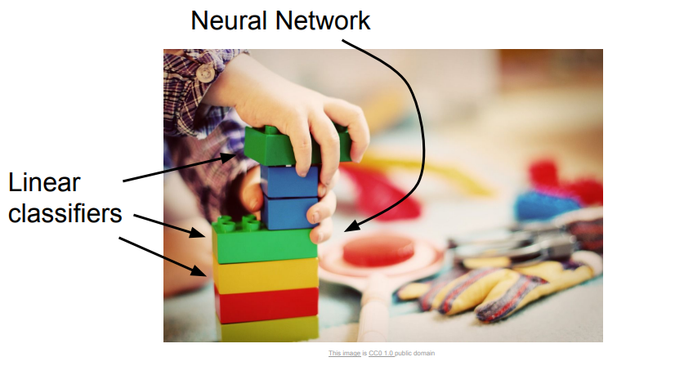
Let’s talk about classifier first
Supposed the feature is the image itself…
We can (2) learn a Linear Classifier
Notes:
替代 KNN，使用能夠學習參數的模型

Slide 12
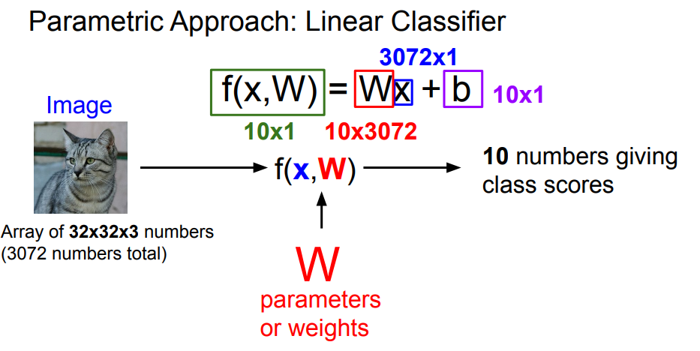
Notes:
我們希望可以輸入一張圖片到這個linear classifier後，他吐給我們一個class的label
矩陣乘法就可以推得W 的Dimension 應該要是多少

Slide 13
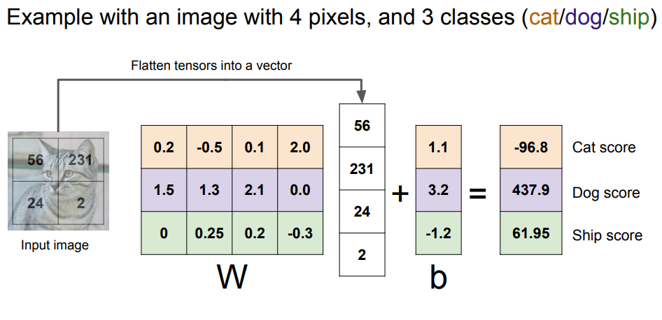
Notes:
2*2 攤平成4*1 餵進去後 classifier 就會吐出一組score

Slide 14
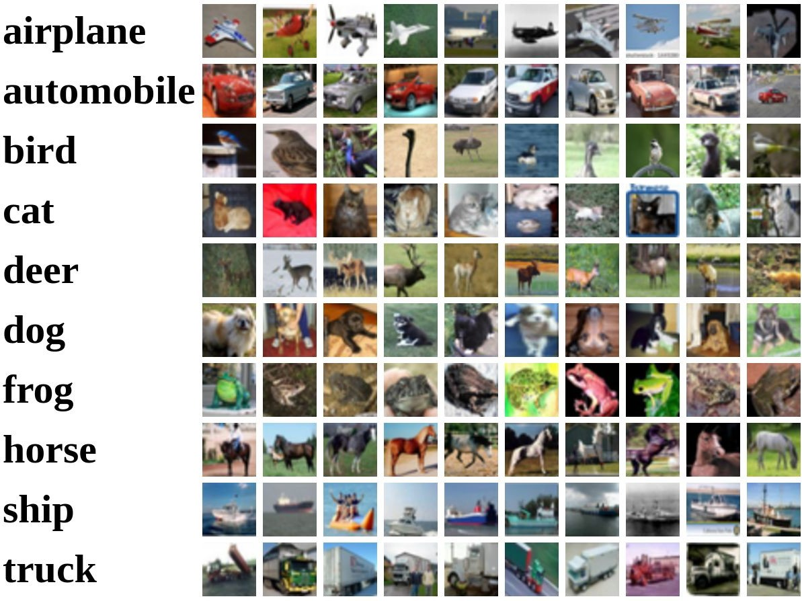
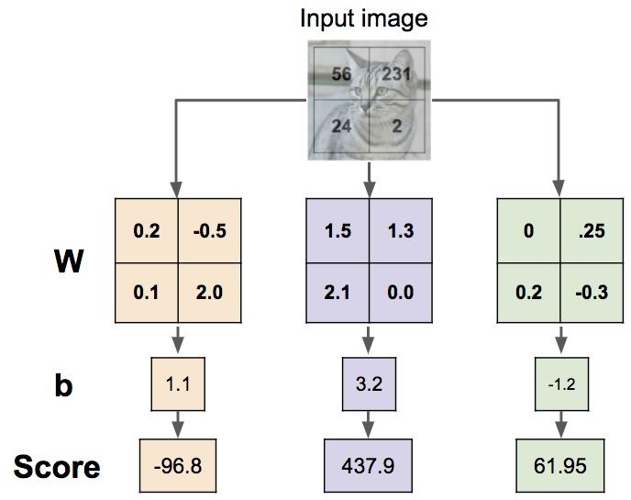

Interpreting a Linear Classifier: Visual Viewpoint
Example trained weights of a linear classifier trained on CIFAR-10 (10 classes):
Lecture 3 -
Notes:
將每個類別學到的權重視覺化後，可以看到類似原始圖片的特徵，例如貓臉、汽車輪廓等。
表示模型有「學到」某些區別性特徵。

Slide 15
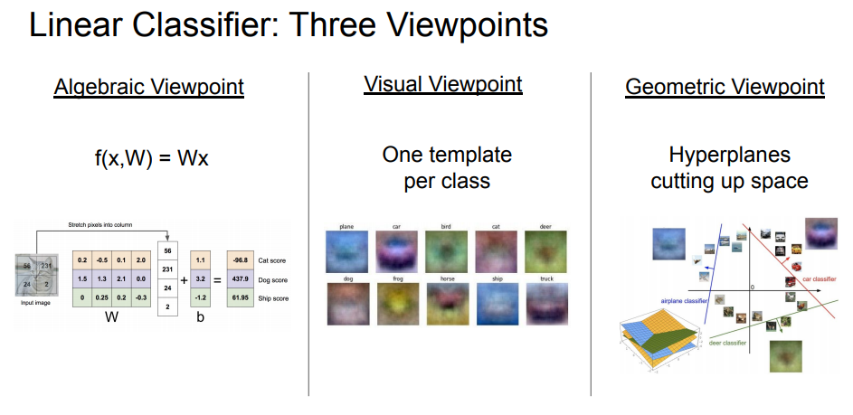
Notes:
每一個class 對應一個hyperplane，把輸入空間分割成不同的區域
決策邊界是class間分數相等的那條邊界

Slide 16
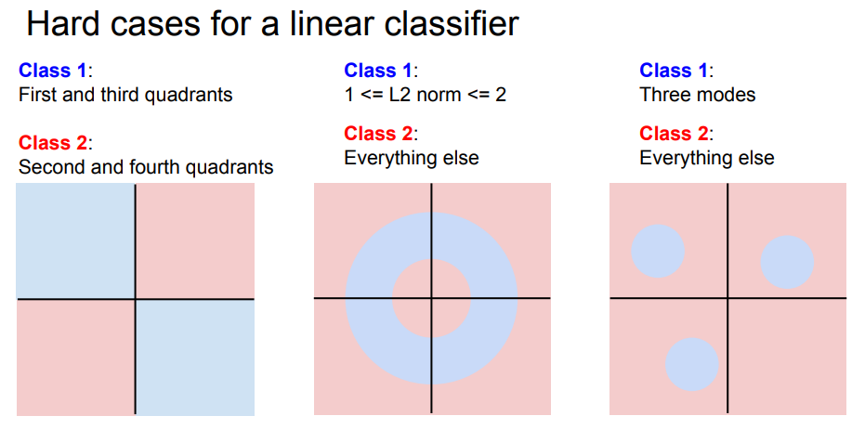
Notes:
linear classifier雖然快速且簡單，但他無法處理以下情況:
a. 這是一個「離散非線性函數」，超出linear classifier的能力
b. linear classifier只能畫出「hyperplane」來分資料，而不能圈出「圓形區域」。(二次函數、非平面邊界)
c. 若 Class 1 分散在三個不同角落（非連續、非線性邊界），線性模型沒辦法用一個平面包起來。

Slide 17
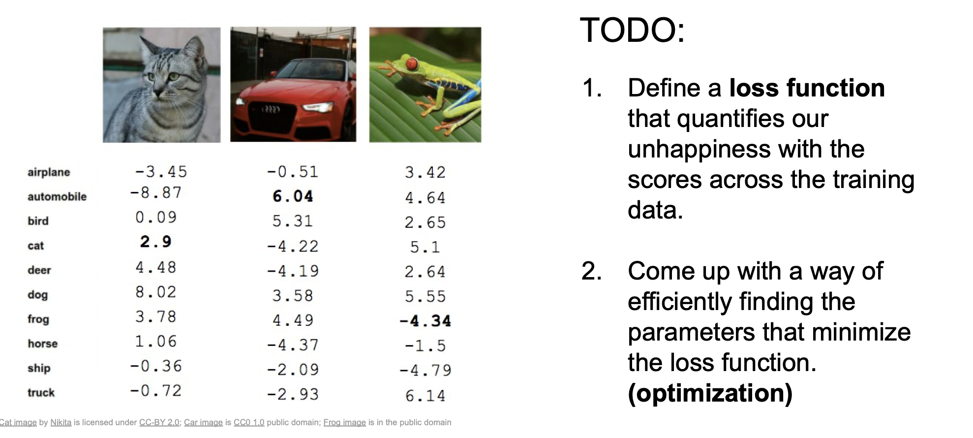
Loss & Optimization
Notes:
要定義出一個loss 優化才有依據

Slide 18
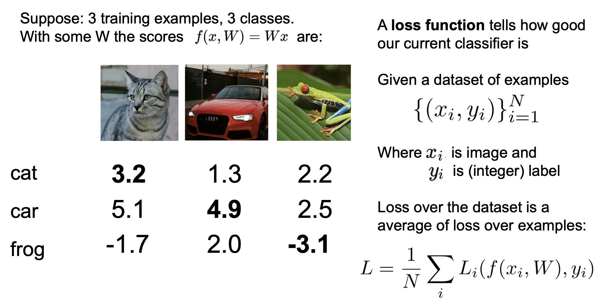
Notes:
為何需要 Loss？
:用來量化預測與正確答案之間的誤差

Slide 19
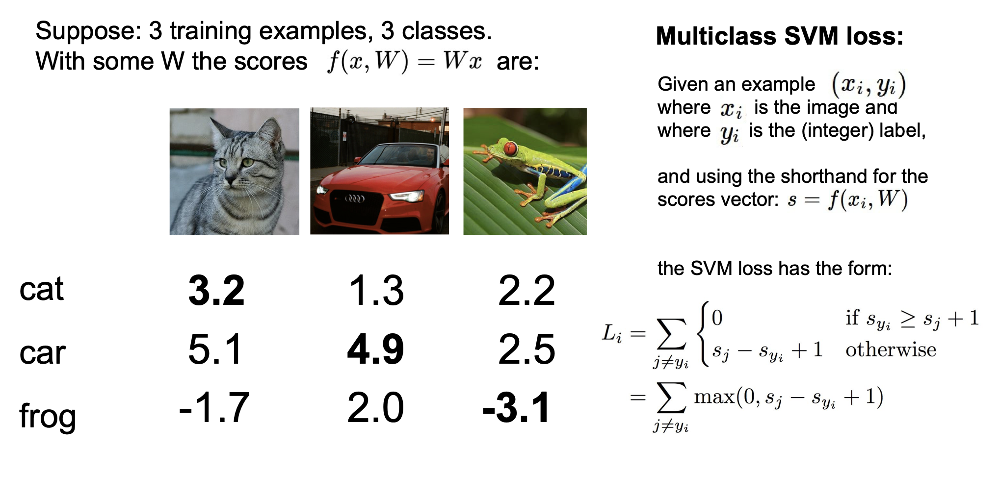
Notes:
基本概念：
每張圖像會對每個類別輸出一個「分數」（score）。

Slide 20
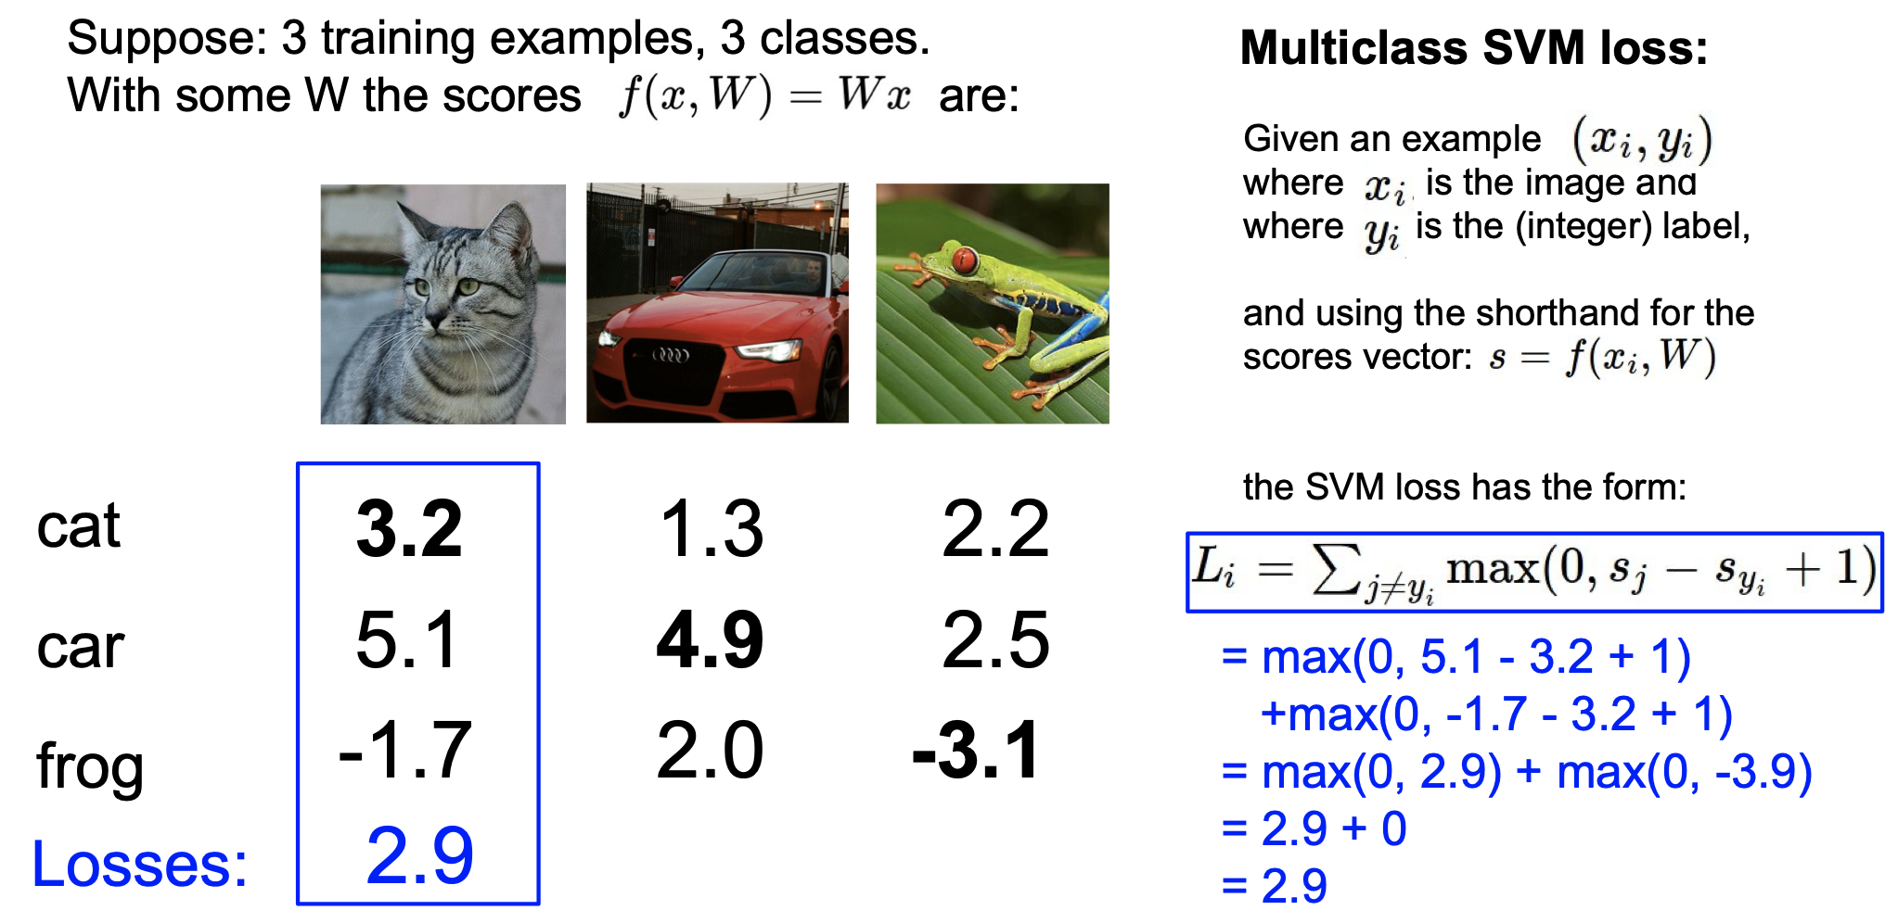
v
v
Notes:
算loss

Slide 21
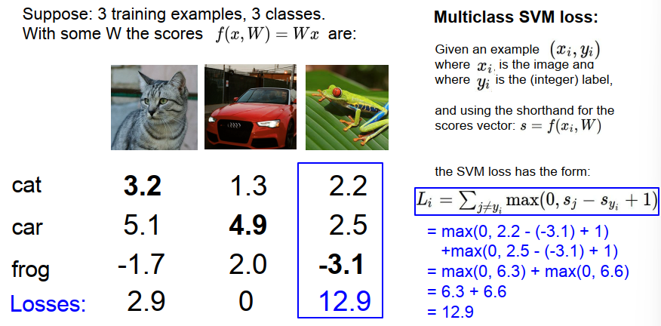
Notes:
算loss

Slide 22
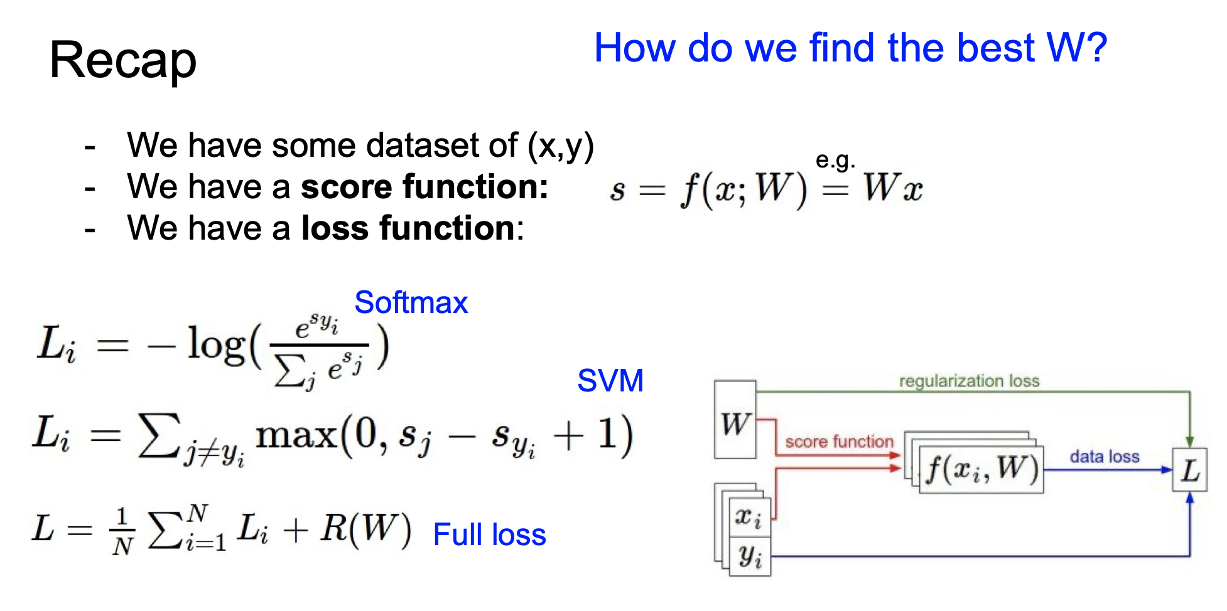
v
Notes:
所以現在我有score function了 s=Wx
也有下面這些loss function 了

Slide 23
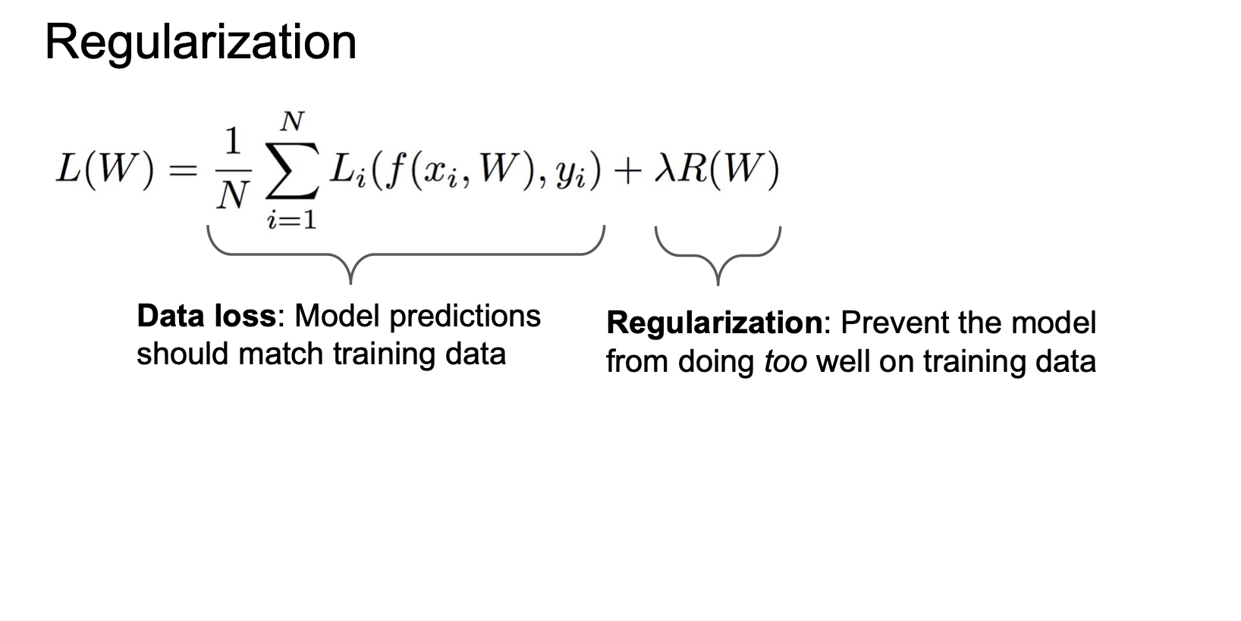
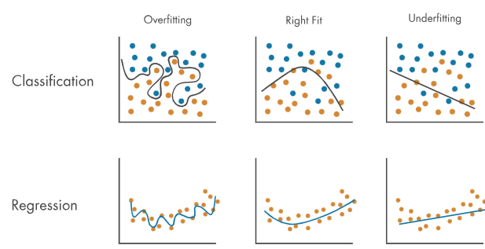
Regularization intuition:
Prefer simple model
Notes:
Regularization是一種用來防止機器學習模型「過度擬合（overfitting）」的技術
降低模型的複雜度
regularization會在loss function 後加上一項weight的函數，來懲罰「太大」或「太複雜」的模型參數，讓模型不要過度記住訓練training data的細節

Slide 24
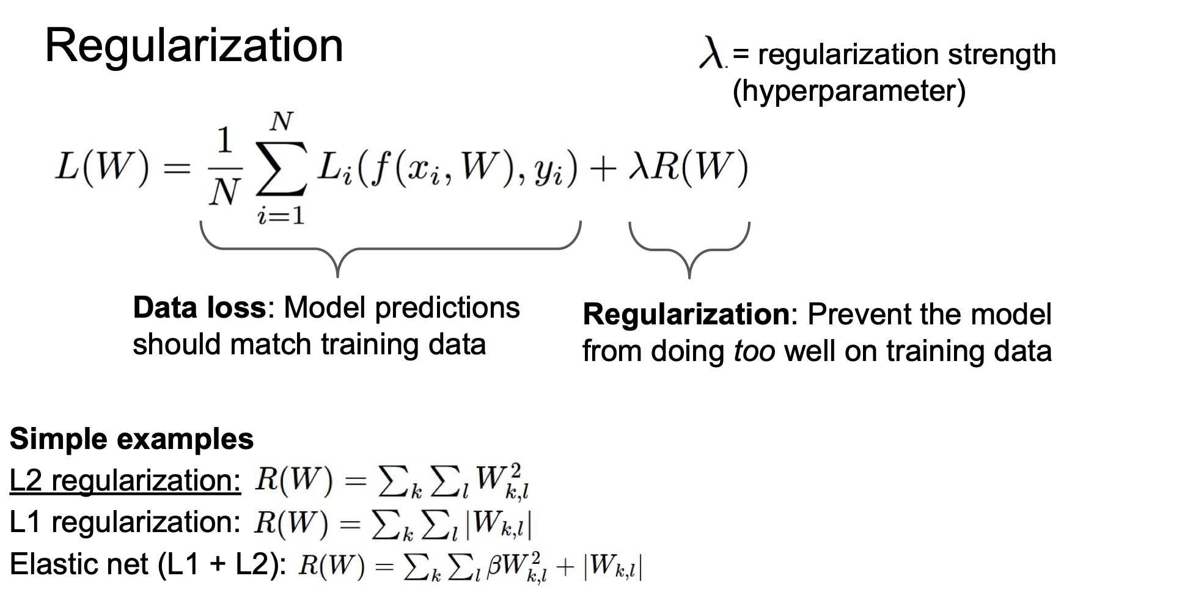
Notes:
常見的有L1, L2 regularization (平方和/絕對值和)
Elastic net 則是L1 + L2 混合使用
λ 是權衡參數（越大 → 越懲罰大權重）

Slide 25
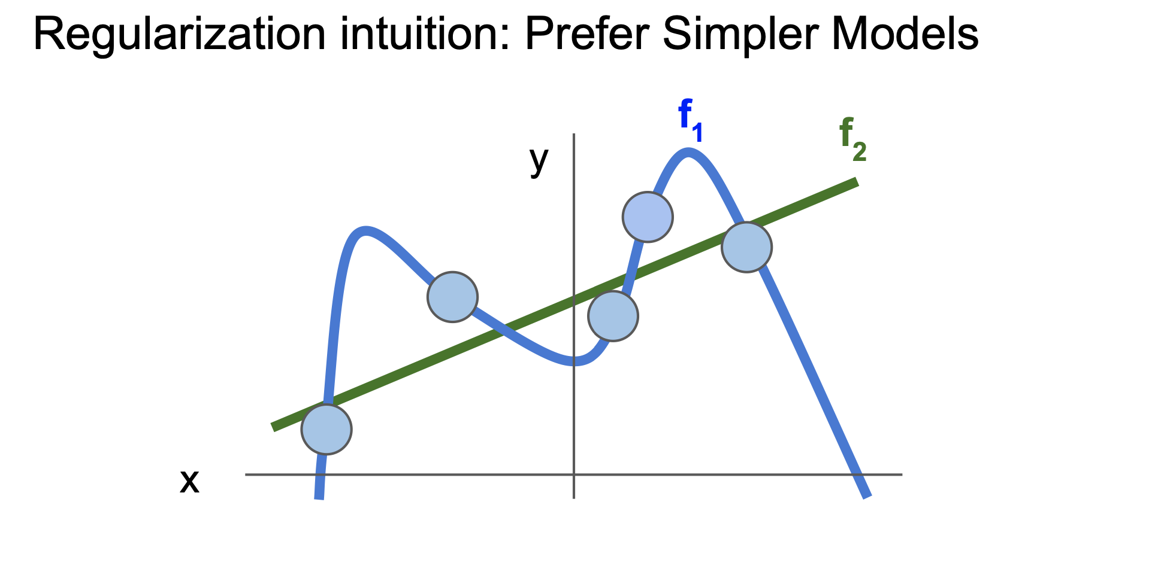

Slide 26
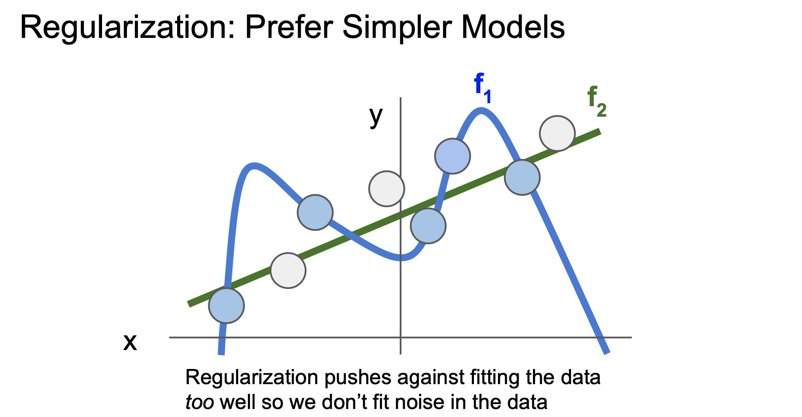
Notes:
沒加regularization 會train 出f1 (只能在training dataset 有很低的loss)
有加regularization 會train 出f2 (在testing dataset 也能表現很好)

Slide 27
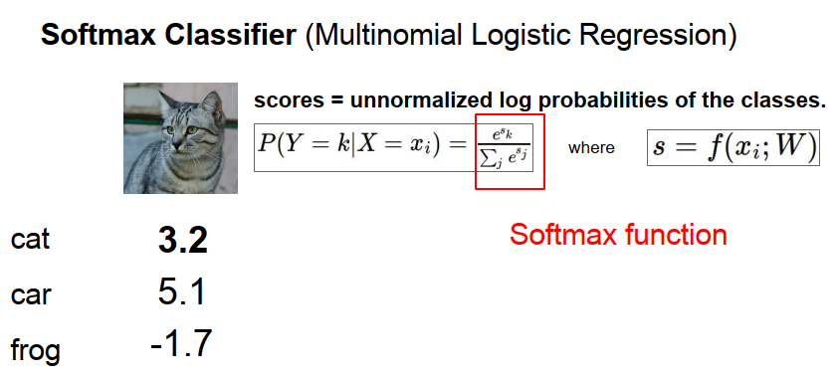
Notes:
接著要來介紹softmax, Softmax 是一個常用在分類模型output layer的函數，它的功能是把一組實數(3.2 5.1 -1.7)轉換成一組「機率分布」(下一頁的0.13 0.87 0)，讓每個輸出值介於 0 到 1 之間，並且總和為 1。

Slide 28
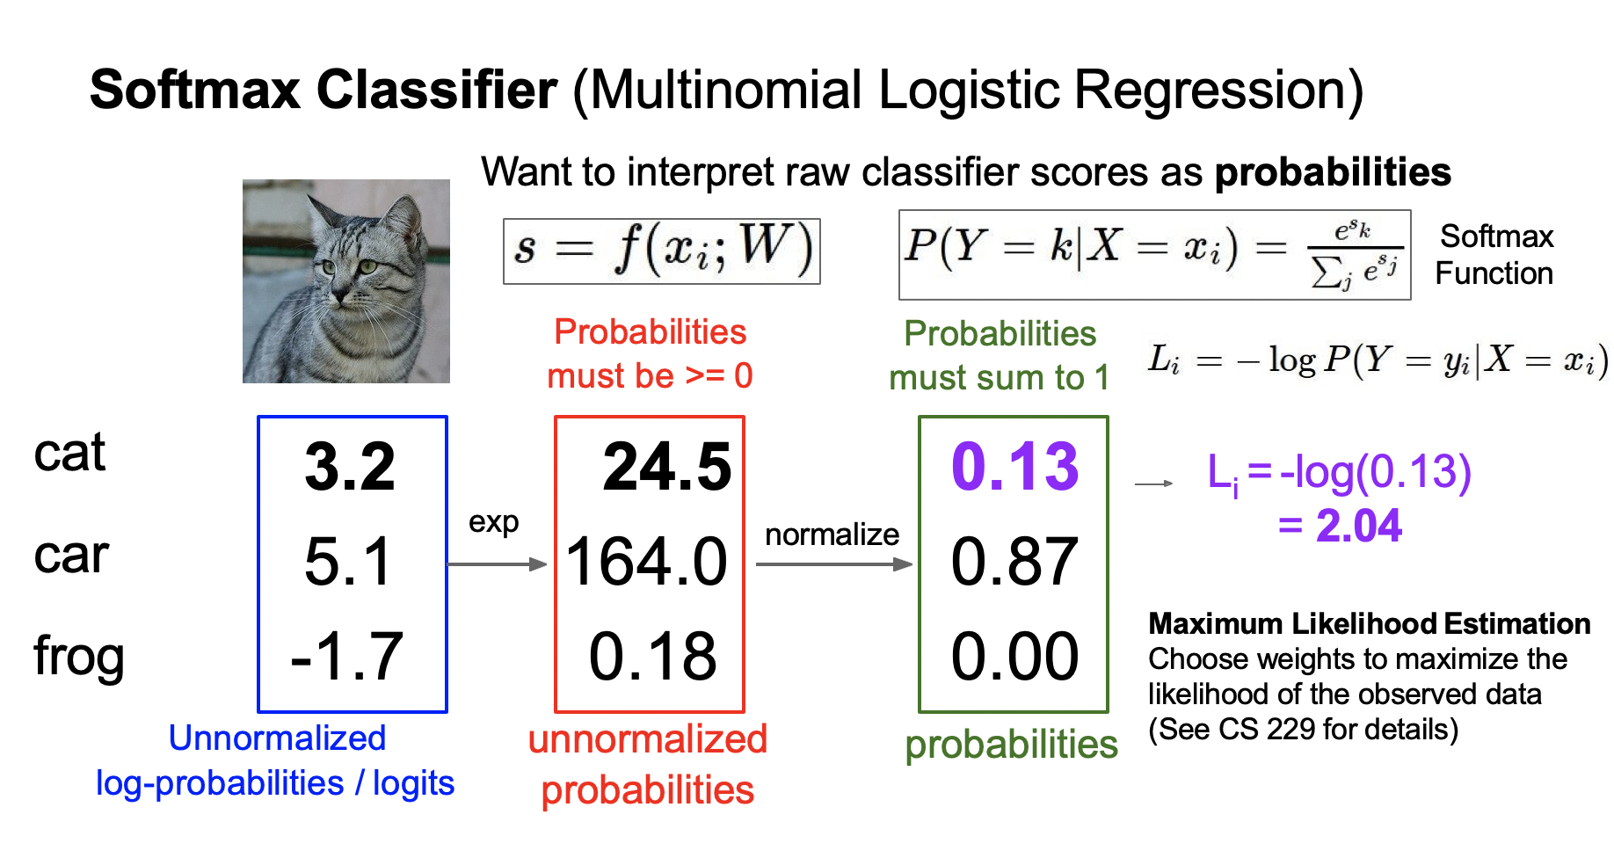
v
Notes:
透過exp把score轉成正數
在normalize讓sum=1 (才符合機率的定義)

Slide 29
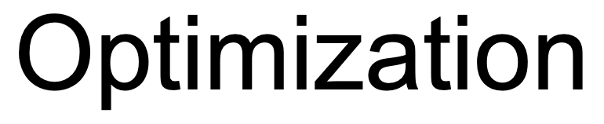
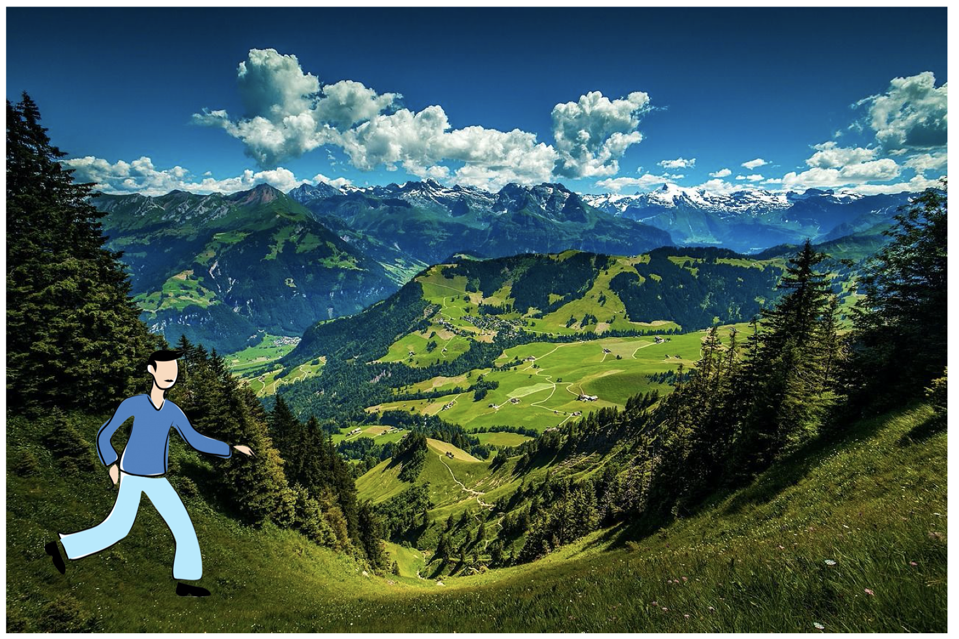

Slide 30
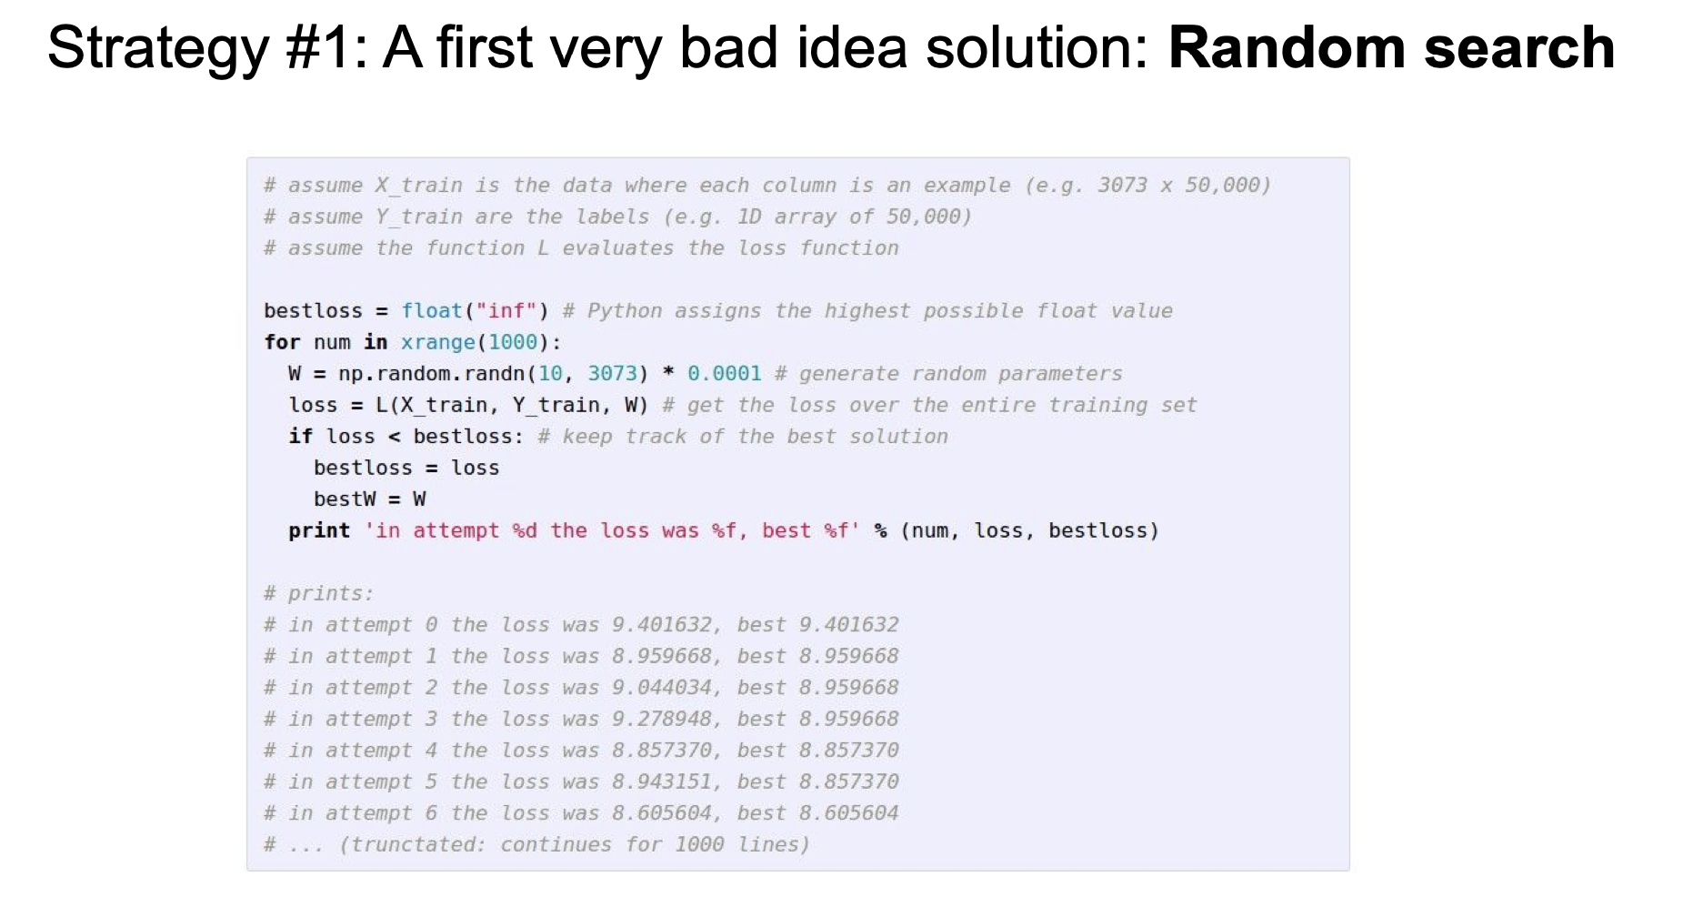

Slide 31
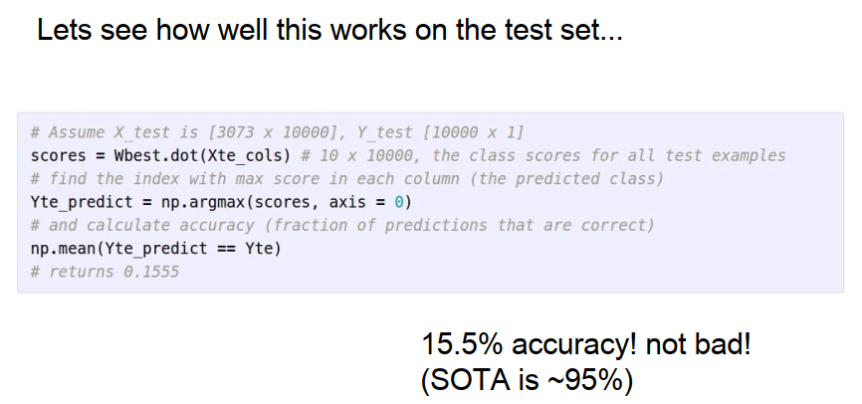

Slide 32
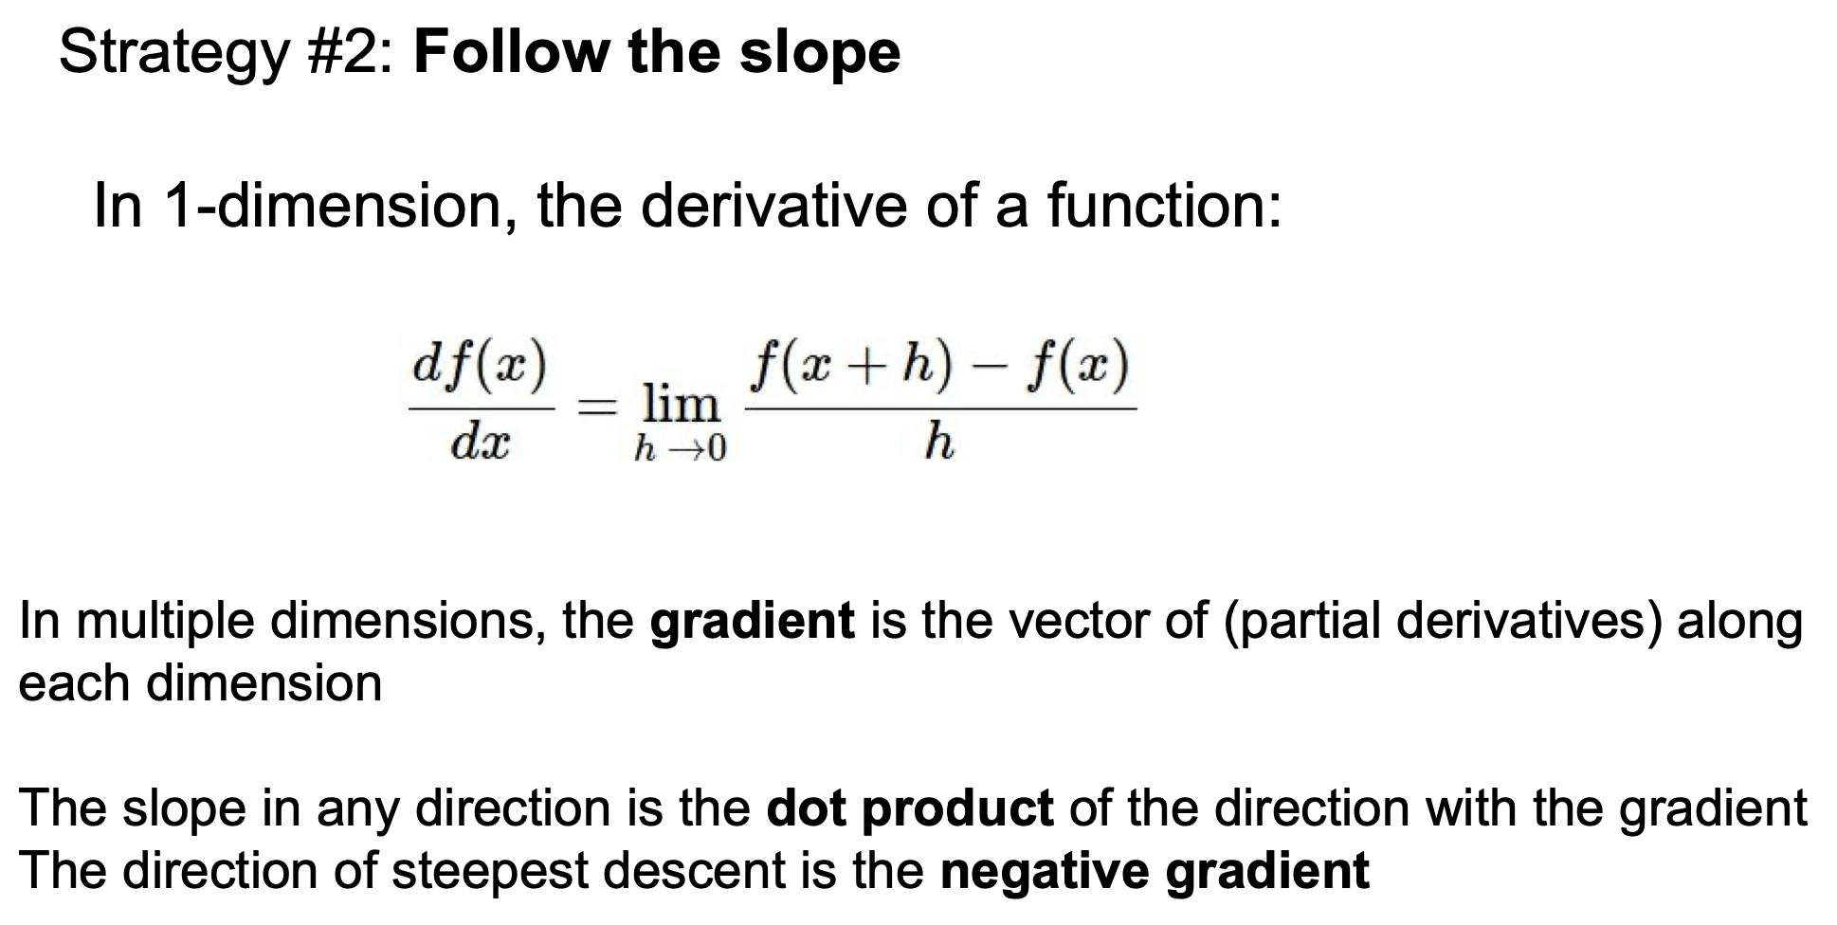
Notes:
有了strategy 的想法，後來就產生gradient descent 的方法

Slide 33
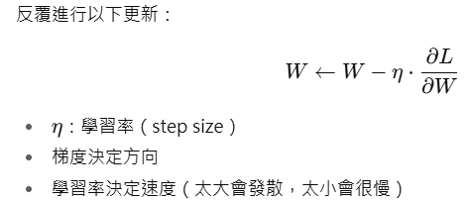
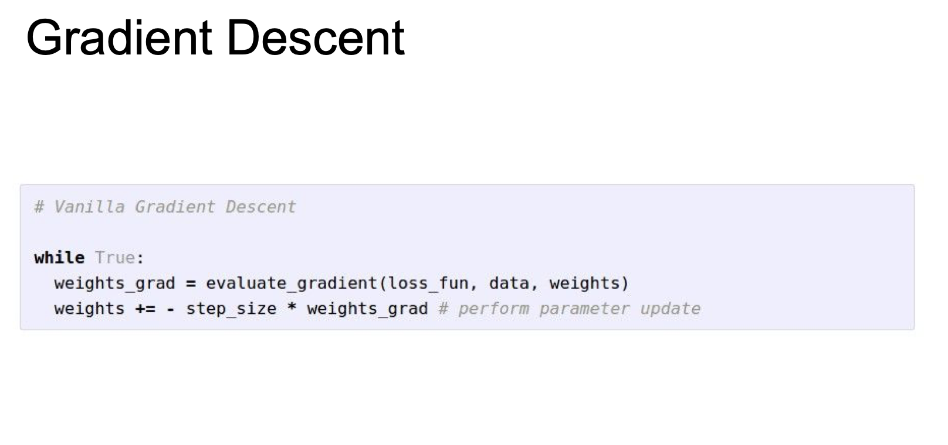

Slide 34
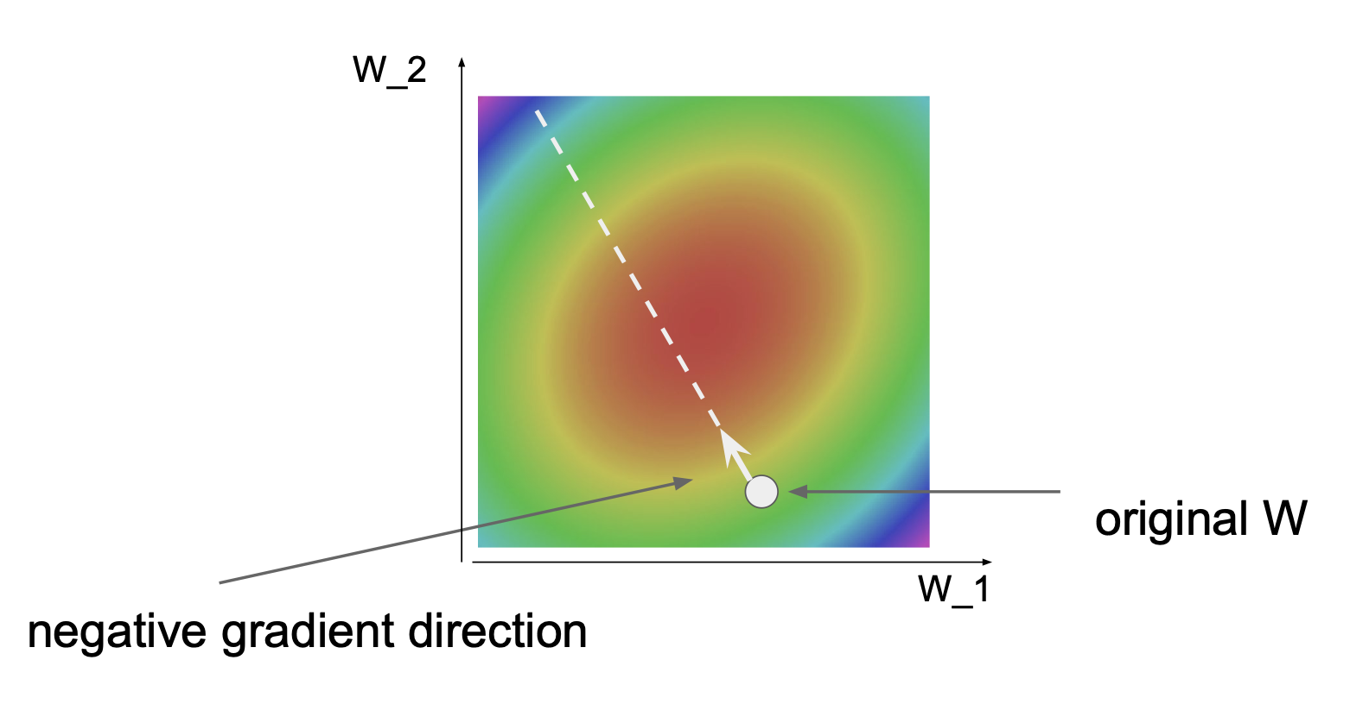
Notes:
沿著 negative gradient direction 往左上走

Slide 35
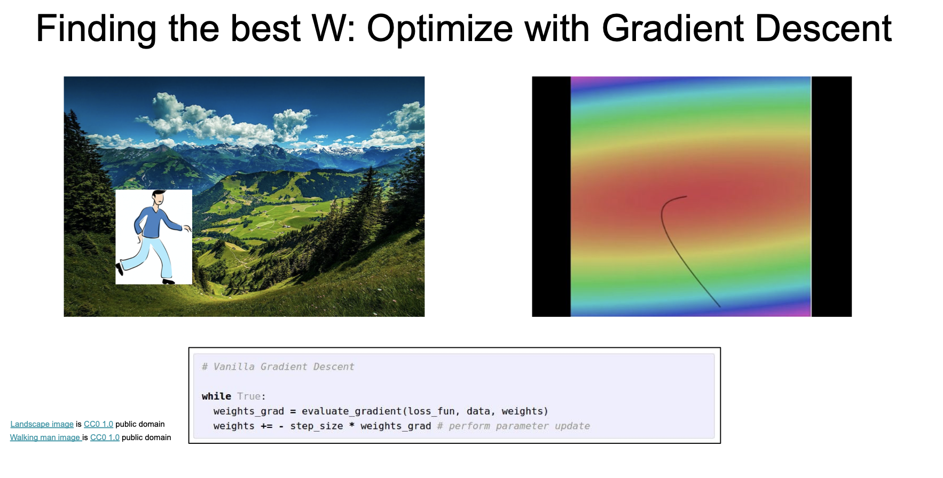
Notes:
最後就能找到低點
但可能會卡在local minima 或saddle point
下一節課會介紹一些方法來解決

Slide 36
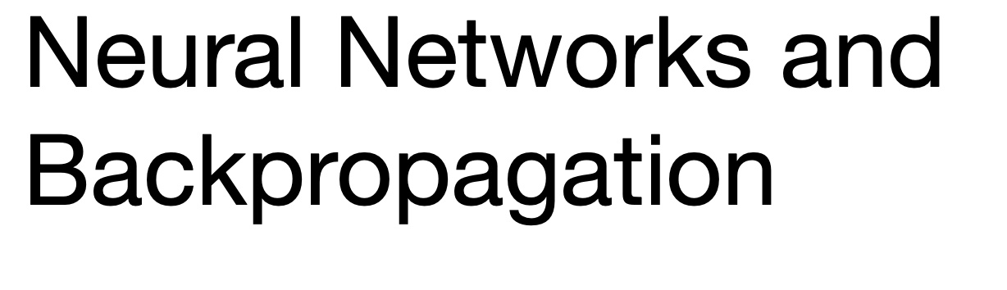

Slide 37
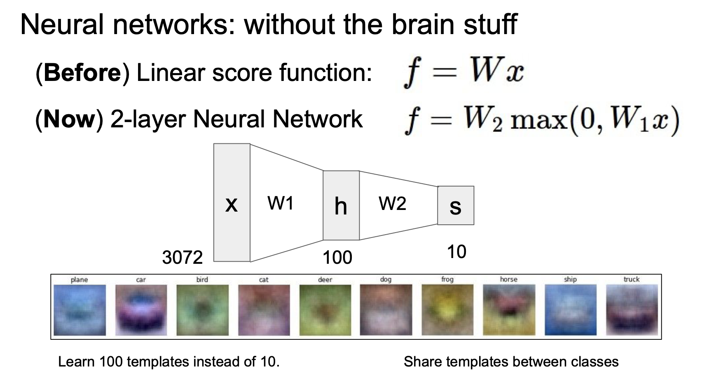
Notes:
可以多加一層

Slide 38
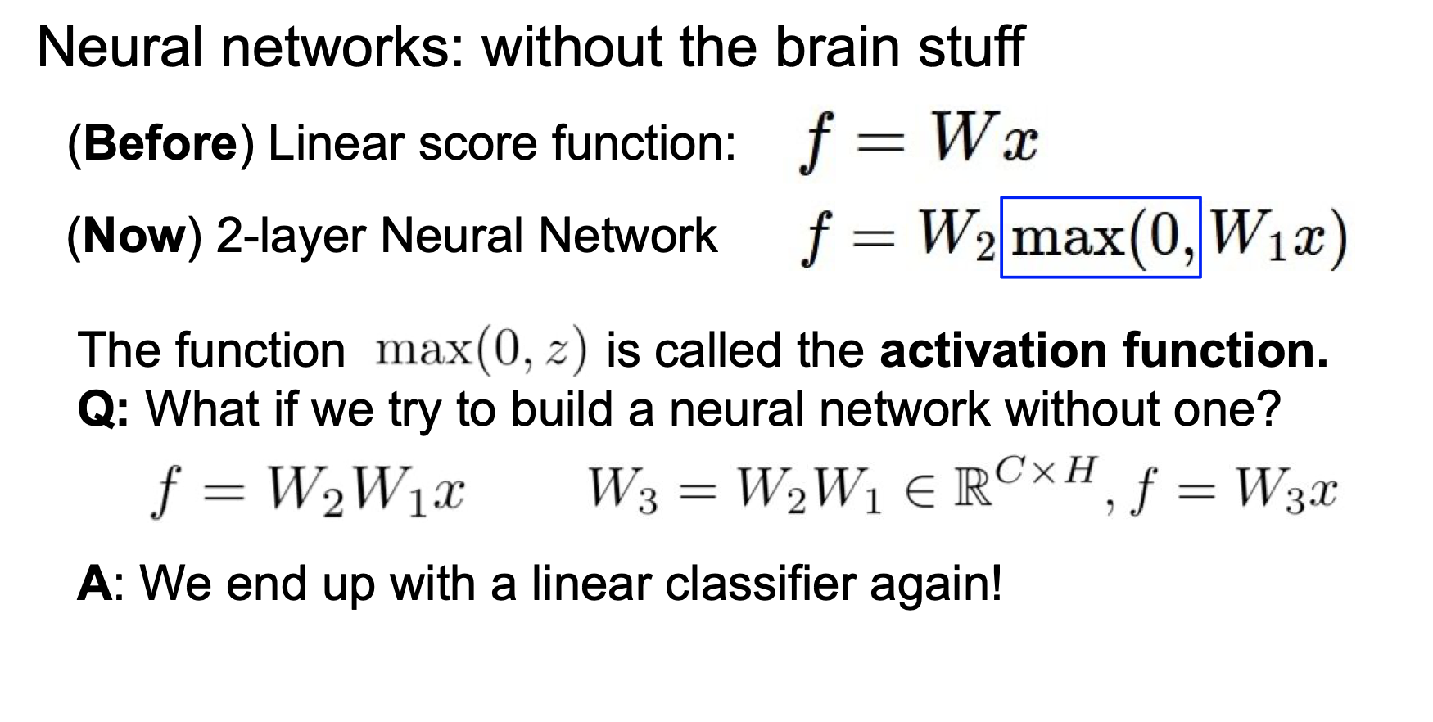
v
Notes:
這邊的one 是指activation function
如果中間沒插的話 只是再乘一個矩陣這樣結果還是一個矩陣 也就是linear classifier
所以我們需要activation function來引入非線性，使模型能處理複雜問題

Slide 39
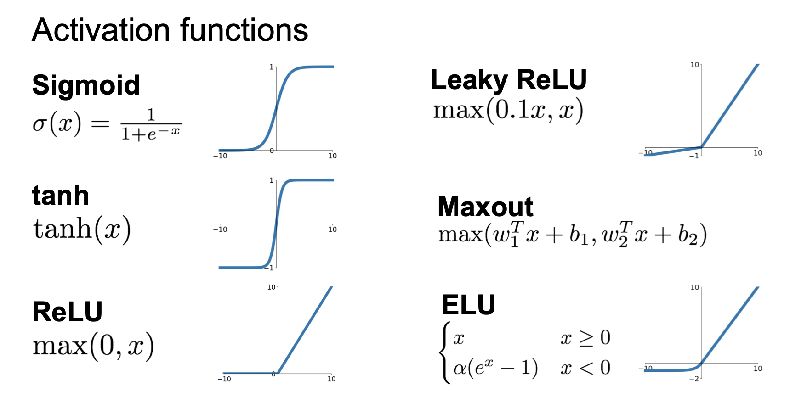
Notes:
常見的activation function
下一節課會更詳細的介紹特性

Slide 40
Gradient Descent
Network parameters
Starting Parameters
……
Millions of parameters ……
To compute the gradients efficiently, we use backpropagation.
Notes:
在神經網路裡，我們通常有許多層、成千上萬個參數（weight和bias），每一層的輸出又依賴前一層的輸出L=fn…​(f4​(f3​(f2​(f1​(x)))))
對參數求偏導數，如果不用技巧的話，就會非常慢、容易出錯。

Slide 41
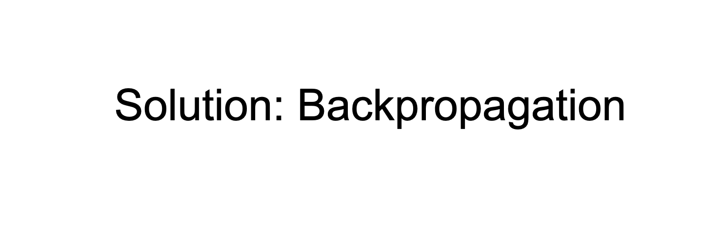
Notes:
這時候，**Backpropagation**的演算法就派上用場了

Slide 42
What Does Backpropagation Do?
1. Starts Computes the derivative of the loss from the output layer
2. Uses the Chain Rule
The Full Training Loop:
1. Forward pass – compute the prediction and the loss.
2. Backward pass – use backpropagation to compute gradients.
3. Parameter update – use gradient descent (or a variant like Adam).
4. Repeat until the loss is low enough or max epochs reached.
Notes:
從輸出層往回算derivative 並且使用chain rule
也可以用Adam 他另外還融合了 Momentum 和 RMSProp 的優點

Slide 43
Chain Rule
Case 1
for functions of one variable
Case 2
for Functions of Several Variables

Slide 44

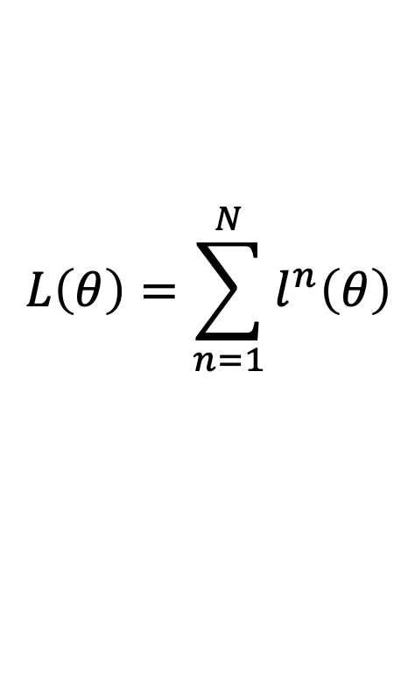





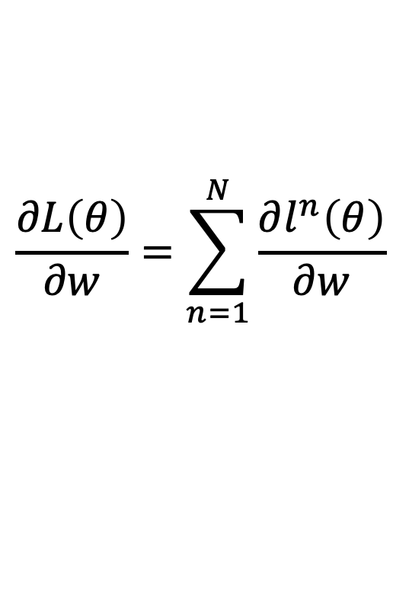

Backpropagation
x^{n}
NN
$$θ$$
y^{n}
$${\hat{y}}^{n}$$
$$l^{n}$$
$$L\left(θ\right)=\sum_{n=1}^{N}{l^{n}\left(θ\right)}$$
$$\frac{∂L\left(θ\right)}{∂w}=\sum_{n=1}^{N}{\frac{∂l^{n}\left(θ\right)}{∂w}}$$
$$y_{1}$$
$$x_{1}$$
$$x_{2}$$
$$y_{2}$$
Notes:
$l^{n}$代表output yn 跟ground truth yn_hat 的距離

Slide 45












Backpropagation
$$w_{1}$$
$$z$$
$$x_{1}$$
……
$$y_{1}$$
$$w_{2}$$
b
……
$$z=x_{1}w_{1}+x_{2}w_{2}+b$$
$$x_{2}$$
$$y_{2}$$
Forward pass:
$$\frac{∂l}{∂w}=?$$
$$\frac{∂z}{∂w}\frac{∂l}{∂z}$$
Compute ${∂z}/{∂w}$ for all parameters
Backward pass:
(Chain rule)
Compute ${∂l}/{∂z}$ for all activation function inputs z
Notes:
後面的值很大

Slide 46
Foreward pass

Slide 47













Backpropagation – Forward pass
Compute ${∂z}/{∂w}$ for all parameters
weight
Activation function
output
input
$$w_{1}$$
$$z$$
$$x_{1}$$
……
$$y_{1}$$
$$w_{2}$$
b
……
$$z=x_{1}w_{1}+x_{2}w_{2}+b$$
$$x_{2}$$
$$y_{2}$$
$${∂z}/{∂w_{1}}=?$$
$$x_{1}$$
The value of the input connected by the weight
$${∂z}/{∂w_{2}}=?$$
$$x_{2}$$
Notes:
Z 對w1偏微分的結果是接在w1前面的x1
Z 對w2偏微分的結果是接在w2前面的x2

Slide 48



Backpropagation – Forward pass
Compute ${∂z}/{∂w}$ for all parameters
1
0.98
2
0.86
3
1
-2
-1
-1
1
0
-2
-1
0.12
-2
0.11
-1
-1
1
-1
4
0
0
2
$$\frac{∂z}{∂w}=−1$$
$$\frac{∂z}{∂w}=0.12$$
$$\frac{∂z}{∂w}=0.11$$
Notes:
偏微分的結果就是看前面接甚麼
所以如果你要算出這個 neural network 裡面的 每一個activation function input z 對weight的偏微分
你就把你的 input 丟進去然後，計算每一個 neuron 的 output 就結束了，這個步驟叫做 Forward pass

Slide 49
Backward pass

Slide 50














Backpropagation – Backward pass
Compute ${∂l}/{∂z}$ for all activation function inputs z
$$w_{1}$$
$$z$$
$$a$$
$$x_{1}$$
$$a=σ\left(z\right)$$
$$w_{2}$$
b
$$x_{2}$$
$$σ\left(z\right)$$
$$\frac{∂l}{∂z}$$
$$=\frac{∂a}{∂z}\frac{∂l}{∂a}$$
$$σ′\left(z\right)$$
$$σ′\left(z\right)$$
Notes:
也就是要怎麼算$\frac{∂l}{∂z}$
假設這個 activation function 是 sigmoid function σ(z)
z 通過 sigmoid function 得到 a 這個 neuron output
所以我們就用偏微分把她拆成兩項，前面那項就是該activation function 對z的微分
後面那項則可以在下一頁把它拆成:

Slide 51









Backpropagation – Backward pass
Compute ${∂l}/{∂z}$ for all activation function inputs z
$$w_{1}$$
$$z$$
$$a$$
$$w_{3}$$
$$z′$$
$$x_{1}$$
$$a=σ\left(z\right)$$
$$z′=aw_{3}+⋯$$
$$w_{2}$$
b
$$w_{4}$$
$z$’’
$$x_{2}$$
$$\frac{∂l}{∂z}$$
$$=\frac{∂a}{∂z}\frac{∂l}{∂a}$$
$$\frac{∂l}{∂a}=\frac{∂z′}{∂a}\frac{∂l}{∂z′}+\frac{∂z′′}{∂a}\frac{∂l}{∂z′′}$$
(Chain rule)
$$σ′\left(z\right)$$
?
?
$$w_{3}$$
$$w_{4}$$
$$\frac{∂l}{∂z}=σ′\left(z\right)\left[w_{3}\frac{∂l}{∂z′}+w_{4}\frac{∂l}{∂z′′}\right]$$
Notes:
問號的這兩項算出來後就大功告成了 (後面會講)

Slide 52






Backpropagation – Backward pass
$$σ′\left(z\right)$$
$$w_{3}$$
$$\frac{∂l}{∂z}$$
$$\frac{∂l}{∂z′}$$
$$w_{4}$$
$σ′\left(z\right)$ is a constant because z is
already determined in the forward pass.
$$\frac{∂l}{∂z′′}$$
$$\frac{∂l}{∂z}=σ′\left(z\right)\left[w_{3}\frac{∂l}{∂z′}+w_{4}\frac{∂l}{∂z′′}\right]$$
Notes:
$σ′\left(z\right)$ 是常數。因為在計算forward pass 時 我們就能算出z是多少

Slide 53




Backpropagation – Backward pass
Compute ${∂l}/{∂z}$ for all activation function inputs z
output
$$w_{1}$$
$$z$$
$$a$$
$$w_{3}$$
$$z′$$
$$x_{1}$$
$$y_{1}$$
$$\frac{∂l}{∂z}$$
$$\frac{∂l}{∂z′}$$
$$w_{2}$$
b
$$w_{4}$$
$z$’’
$$y_{2}$$
$$x_{2}$$
$$\frac{∂l}{∂z′′}$$
Case 1. Output Layer
$$\frac{∂l}{∂z′}=\frac{∂y_{1}}{∂z′}\frac{∂l}{∂y_{1}}$$
$$\frac{∂l}{∂z′′}=\frac{∂y_{2}}{∂z′′}\frac{∂l}{∂y_{2}}$$
Done!
Notes:
Case 1. Output Layer
Case 2. Not Output Layer
Output y1 y2 用chain rule 把她拆開
$\frac{∂y_{1}}{∂z′}就看橘色那個$activation function
$\frac{∂l}{∂y_{1}}就是看$loss function

Slide 54




Backpropagation – Backward pass
Compute ${∂l}/{∂z}$ for all activation function inputs z
Case 2. Not Output Layer
$$z′$$
……
$$\frac{∂l}{∂z′}$$
$z$’’
……
$$\frac{∂l}{∂z′′}$$
Notes:
How to explain this chain rule

Slide 55







Backpropagation – Backward pass
Compute ${∂l}/{∂z}$ for all activation function inputs z
Case 2. Not Output Layer
$$z′$$
$$a′$$
$$w_{5}$$
$$z_{a}$$
$$\frac{∂l}{∂z′}$$
$$\frac{∂l}{∂z_{a}}$$
$$w_{6}$$
$z$’’
$$z_{b}$$
$$\frac{∂l}{∂z′′}$$
$$\frac{∂l}{∂z_{b}}$$
Notes:
How to explain this chain rule

Slide 56


Backpropagation – Backward pass
Compute ${∂l}/{∂z}$ for all activation function inputs z
Case 2. Not Output Layer
Compute ${∂l}/{∂z}$ recursively
$$z′$$
$$a′$$
$$w_{5}$$
$$z_{a}$$
$$\frac{∂l}{∂z′}$$
$$\frac{∂l}{∂z_{a}}$$
$$σ′\left(z′\right)$$
Until we reach the output layer ……
$$w_{6}$$
$z$’’
$$z_{b}$$
$$\frac{∂l}{∂z′′}$$
$$\frac{∂l}{∂z_{b}}$$
Notes:
根據前面opamp那頁的公式，知道$\frac{∂l}{∂z_{a}}$ $\frac{∂l}{∂z_{b}}，就能知道$ $\frac{∂l}{∂z′}$
如此就能從output layer recursively 推過來

Slide 57

Can the network be simplified by considering the properties of images?

Slide 58


Why CNN for Image
Property 1
Some patterns are much smaller than the whole image
A neuron does not have to see the whole image to discover the pattern.
Connecting to small region with less parameters
“beak” detector
Notes:
不用看整張圖，看一小區(如鳥嘴)就好，像假設這個neuron就是beak detector

Slide 59


Why CNN for Image
Property 2
The same patterns appear in different regions.
“upper-left beak” detector
Do almost the same thing
They can use the same set of parameters.
“middle beak” detector
Notes:
他們做的事一樣的是，所以我們可以要求這兩個 neuron，，它們就共用同一組參數這樣你就可以減少參數量

Slide 60


Why CNN for Image
Property 3
Subsampling the pixels will not change the object
bird
bird
subsampling
We can subsample the pixels to make image smaller
Less parameters for the network to process the image
Notes:
做 subsampling 這件事情 對影像辨識來說，是沒有太大的影響的，所以，我們可以用這個概念把 image 變小，以減少你需要用的參數

Slide 61

The whole CNN
Property 1
Some patterns are much smaller than the whole image
Convolution
Property 2
Max Pooling
The same patterns appear in different regions.
Can repeat many times
Property 3
Convolution
Subsampling the pixels will not change the object
Max Pooling
Flatten
Notes:
前兩個影像辨識的特性可以靠convolution來處理，property 3 可以靠max pooling 來保留真正重要的資訊
要做幾次 convolution，做幾次 Max Pooling 在定你的 network的架構時，就要事先決定好\
flatten 是因為前面卷積與池化提取出特徵圖（例如 shape 是 [batch, channels, height, width]）。
最後的分類器，也就是全連接層（Fully Connected Layer）只能接收 1D 向量，因此要先用 Flatten 將其展平成一個長向量再餵進去。

Slide 62


Slide 63

Notes:
we're going to take this filter and we're going to slide it over the image spatially and compute dot products at every spatial location.

Slide 64

Notes:
最後會convolve出這張activation map (也稱作feature map)

Slide 65

Notes:
2nd filter 就會convolve 出第二張

Slide 66


Slide 67


Notes:
Filter 去colvole image 就會產生feature map，像filter 1 就可以偵測圖上對角線都是1的區塊

Slide 68
CNN – Max Pooling
1 | -1 | -1
-1 | 1 | -1
-1 | -1 | 1
-1 | 1 | -1
-1 | 1 | -1
-1 | 1 | -1
Filter 1
Filter 2
3
-1
-3
-1
-1
-1
-1
-1
-3
1
0
-3
-1
-1
-2
1
-3
-3
0
1
-1
-1
-2
1
3
-2
-2
-1
-1
0
-4
3
Notes:
把feature map 做max pooling 就可以讓圖變小

Slide 69
CNN – Max Pooling
New image
but smaller
1 | 0 | 0 | 0 | 0 | 1
0 | 1 | 0 | 0 | 1 | 0
0 | 0 | 1 | 1 | 0 | 0
1 | 0 | 0 | 0 | 1 | 0
0 | 1 | 0 | 0 | 1 | 0
0 | 0 | 1 | 0 | 1 | 0
Conv
3
0
-1
1
Max
Pooling
3
1
0
3
2 x 2 image
6 x 6 image
Each filter
is a channel
Notes:
所以，做完一次 convolution 加一次 Max pooling 我們就把原來 6*6 的 image變成一個 2*2 的 image

Slide 70
The whole CNN
3
0
-1
1
Convolution
3
1
0
3
Max Pooling
Can repeat many times
A new image
Convolution
Smaller than the original image
The number of the channel is the number of filters
Max Pooling
Notes:
做一次會變小
再做一次會更小

Slide 71

The whole CNN
cat dog ……
Convolution
Max Pooling
A new image
Fully Connected Feedforward network
Convolution
Max Pooling
A new image
Flatten
Notes:
New image 要flatten 後才能丟到FCN裡面
那flatten 就是:

Slide 72
Flatten
3
0
1
3
0
-1
1
3
3
1
-1
0
3
Flatten
1
Fully Connected Feedforward network
0
3
Notes:
flatten 是因為前面卷積與池化提取出特徵圖（例如 shape 是 [batch, channels, height, width]）。
最後的分類器，也就是全連接層（Fully Connected Layer）只能接收 1D 向量，因此要先用 Flatten 將其展平成一個長向量再餵進去。

Slide 73

Notes:
這張圖可以看出，最開始的卷積層會學到比較簡單的特徵（如邊緣、線條），越往後的層會學到越複雜與抽象的特徵（如物體的一部分）。

